Slide 1
Razvoj vođen domenom (Doman-Driven Design) na primjeru upravljanja stambenim zgradama
Željko Tepšić
Mentor: Prof.dr.sc. Nikola Bogunović

Slide 2
Sadržaj
Uvod
Razvoj vođen domenom (DDD)
Sveprisutni jezik
Građevni blokovi DDD-a
Kontinuirano refaktoriranje
Omeđen kontekst
TDD
Domena upravljanja stambenim zgradama
Implementacija
Zaključak

Slide 3
Uvod (1)
U informacijskim sustavima, stvarni svijet predstavljamo objektima koji su imenovani i oblikovani prema konceptima s kojima se susrećemo svaki dan.
Razvoj programske potpore često je povezan sa automatizacijom procesa iz stvarnog svijeta ili sa pružanjem rješenja za poslovne probleme.
Ta automatizacija procesa i poslovni problemi čine domenu programske potpore.

Slide 4
Uvod (2)
Programska potpora potječe iz domene te je time i usko povezna s domenom.
Često puta se previše vremena troši samo na tehnologiju i implementaciju.
Da bi smo razvili dobru programsku potporu potrebno je znati radi čega se razvija programska potpora.
Npr. nije moguće napraviti informacijski sustav banke ukoliko ne razumijemo što je uopće banka i bankarstvo. Dakle, potrebno je razumjeti bankarsku domenu.

Slide 5
Razvoj vođen domenom (Domain-Driven Design) (1)
Razvoj vođen domenom, odnosno DDD, je pristup za razvoj kompleksne programske potpore koji duboko povezuje implementaciju sa razvijajućim modelom jezgre poslovnih koncepata.
Glavni temelji DDD-a su:
Glavni fokus projekta postavlja se na jezgru domene i domensku logiku
Složeni dizajn temelji se na modelu
Uspostavljanje kreativne kolaboracije između eksperata domene i razvojnika radi što bližeg približavanja konceptualnoj srži problema

Slide 6
Razvoj vođen domenom (Domain-Driven Design) (2)
DDD nije tehnologija niti metodologija.
DDD pruža strukturu prakse i terminologije za donošenje odluka u dizajnu koje fokusiraju i ubrzavaju projekte programske potpore koji se bave složenim domenama.
DDD se vodi po načelu “Persistence Ignorance”
Model-driven, a ne data-driven
Fokus je na domeni, a ne na podatkovnoj strukturi.

Slide 7
Sveprisutni jezik (1)
Razvoj modela domene uz suradnju razvojnika i eksperata domene
Problem: komunikacijska barijera
Razvojnici misle samo na razrede, metode, algoritme i obrasce
Pokušavaju upariti koncepte iz stvarnog svijeta sa programskim konceptima kao što su prog. knjižnice, razvojni okviri, perzistencija i sl.
Eksperti domene ne znaju ništa o onome što znaju razvojnici
Eksperti domene znaju samo koncepte iz domene i o tome govore svojim žargonom

Slide 8
Sveprisutni jezik (2)
Komunikacija je važna za uspjeh projekta.
Jedan od osnovnih principa DDD-a je korištenje jezika baziranog na modelu.
Model se mora moći izreći jezikom domene.
Svi suradnici na projektu koriste taj jezik u svim oblicima komunikacije.
Iz tog razloga jezik se naziva sveprisutni jezik.

Slide 9
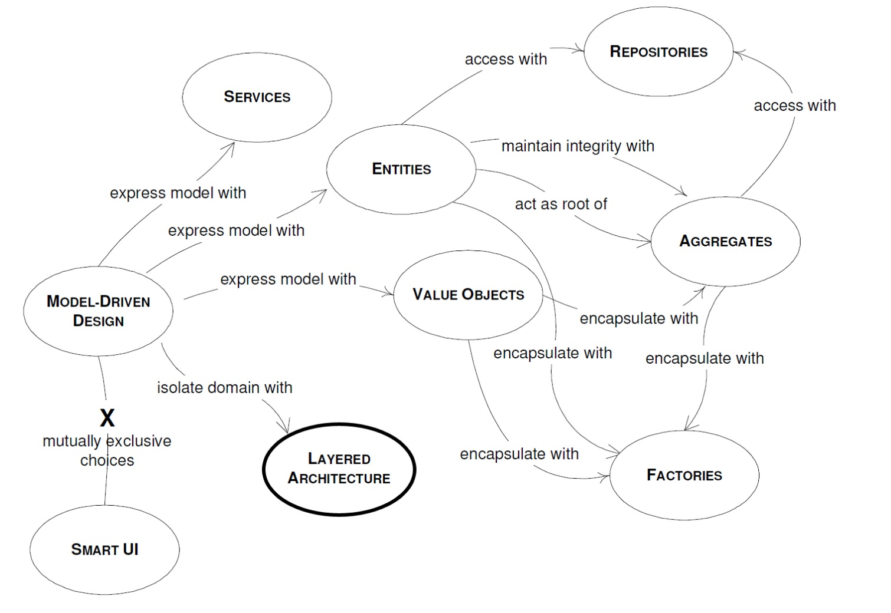
Građevni blokovi DDD-a (1)

Slide 10
Slojevita arhitektura (1)
Često puta se poslovna logika smješta u korisnička sučelja i kod za pristup bazi podataka.
Kada je domenski orijentiran kod pomiješan sa ostalim slojevima, postaje ekstremno teško razumjeti i razmišljati o domeni koju modeliramo.
Iz tih se razloga složeni programski sustavi particioniraju u slojeve.
Slojeve je potrebno razvijati tako da je svaki pojedini sloj kohezivan i da ovisi samo o sloju ispod njega.

Slide 11
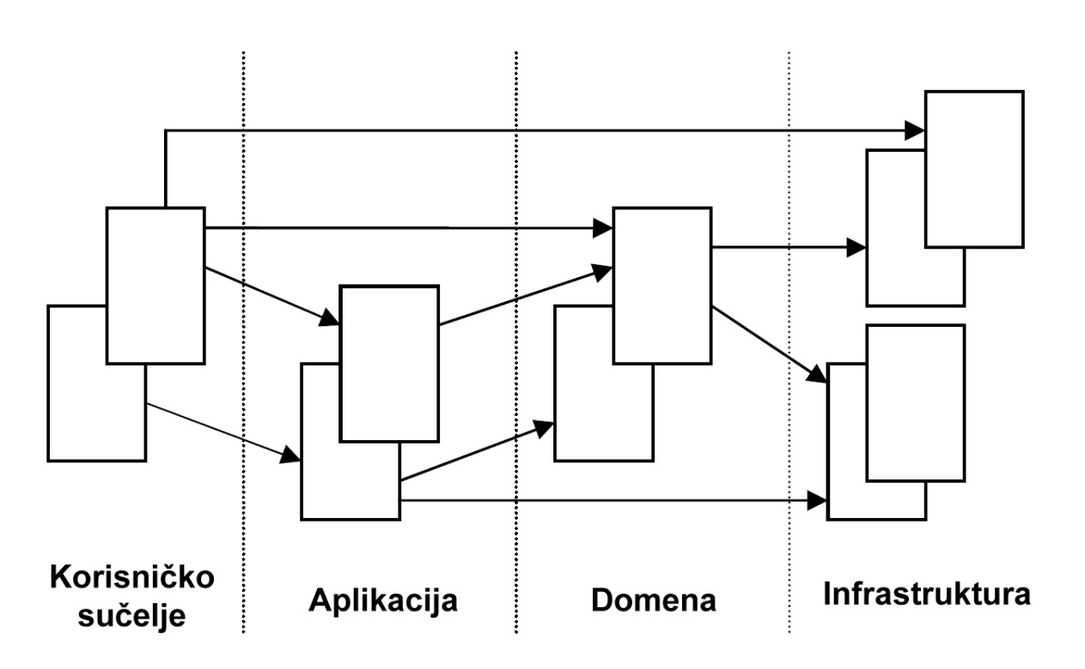
Slojevita arhitektura (2)
Korisničko sučelje – prezentacija informacija korisniku
Aplikacijski sloj – tanki sloj koji koordinira aplikacijske aktivnosti. Ne sadrži poslovnu logiku.
Domenski sloj – sadrži informacije o domeni. Jezgra poslovnih informacijskih sustava.
Intrastrukturni sloj – podupiruća knjižnica za sve ostale slojeve
Notes:
Domenski sloj bi trebao biti fokusiran na jezgru domene koja se modelira. Isto tako sloj domene ne bi trebao biti upleten u infrastrukturne aktivnosti.
Korisničko sučelje ne bi se trebalo baviti poslovnom logikom niti zadacima koji normalno pripadaju infrastrukturnom sloju.
Aplikacijski sloj je kao upravitelj poslovne logike koji nadgleda i koordinira sveukupnu aktivnost aplikacije

Slide 12
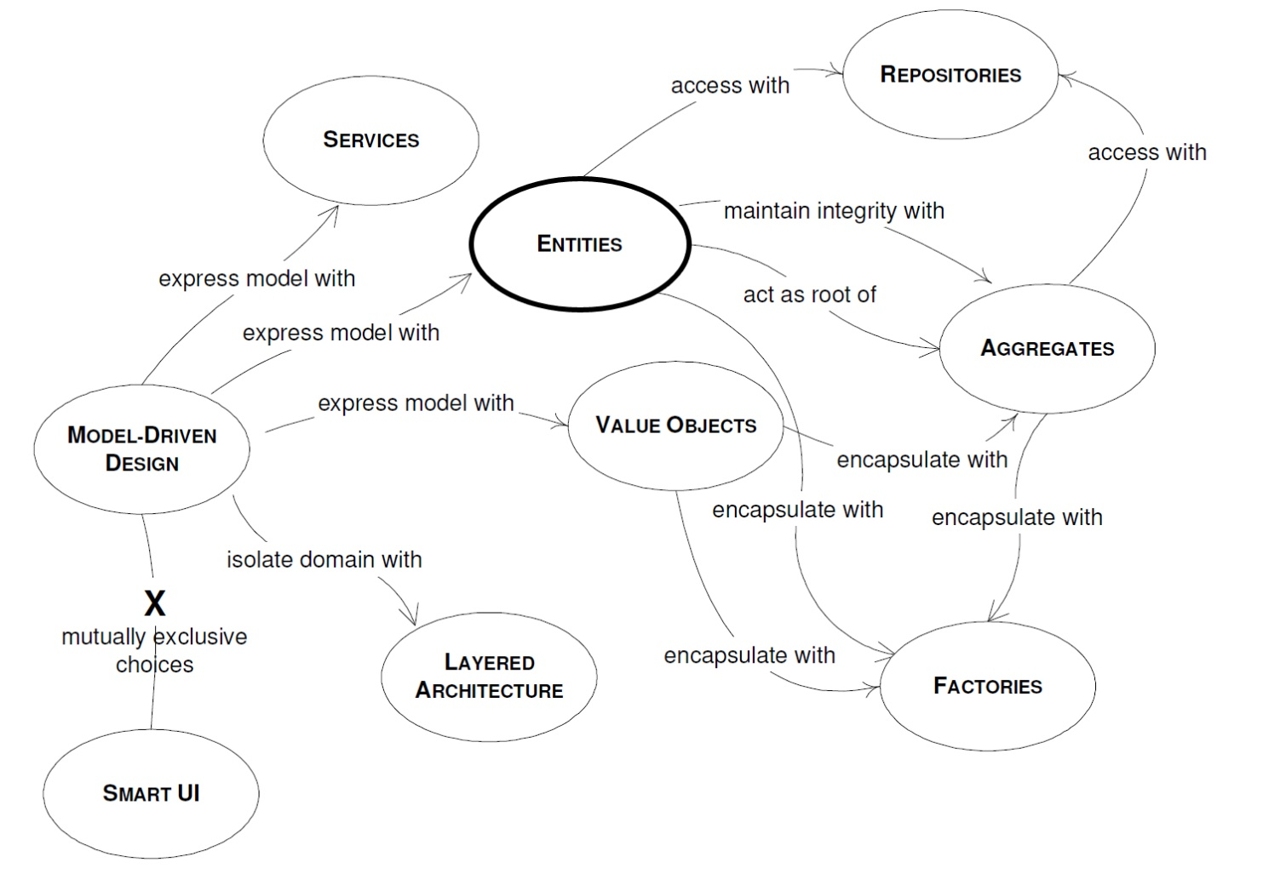
Građevni blokovi DDD-a (2)
Notes:
Izražavanje modela pomoću entiteta.

Slide 13
Entiteti(1)
Objekt koji je primarno određen svojim identitetom naziva se entitet.
Životni ciklus entiteta može radikalno promijeniti formu i sadržaj objekta, ali identitet i kontinuitet objekta mora biti očuvan.
Primjer: Osoba tijekom svojeg života mijenja svoj izgled, financijsko stanje, ali njezin identitet ostaje uvijek isti.

Slide 14
Entiteti(2) – Modeliranje entiteta
Definicija identiteta proizlazi iz modela, odnosno definiranje identiteta zahtjeva poznavanje domene.
Za osiguranje identiteta potrebno je definirati jedinstveni identifikator i pridodati ga objektu kao atribut.
Identifikator može biti generiran automatski u sustavu ili može biti definiran vanjskim faktorom (npr. JMBG ili OIB).
Jednom određen identitet/identifikator se ne nikada ne može promijeniti.

Slide 15
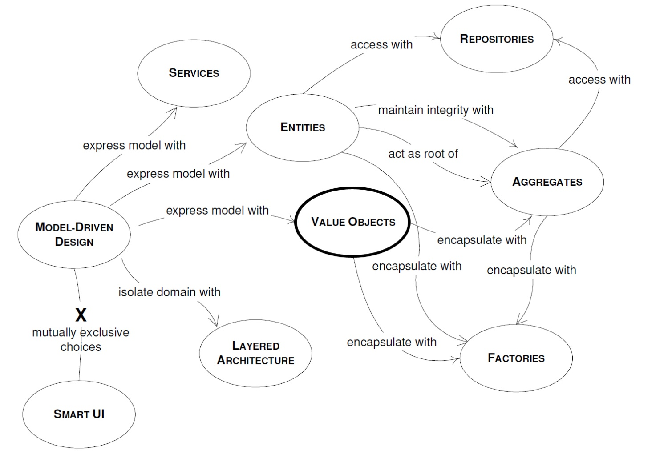
Građevni blokovi DDD-a (3)
Notes:
Izražavanje modela pomoću vrijednosnih objekata.

Slide 16
Vrijednosni objekti
Objekt koji predstavlja opisni aspekt domene bez konceptualnog identiteta zove se vrijednosni objekt.
Mogu se sastojati od drugih objekata.
Tranzijentne su prirode, odnosno stvaraju se radi neke operacije i nakon toga se mogu odbaciti.
Vrijednosni objekti moraju biti nepromjenjivi (engl. immutable).
Notes:
Vrijednosni objekti predstavljaju elemente u dizajnu o kojima mislimo na način što oni predstavljaju, a ne tko su oni.

Slide 17
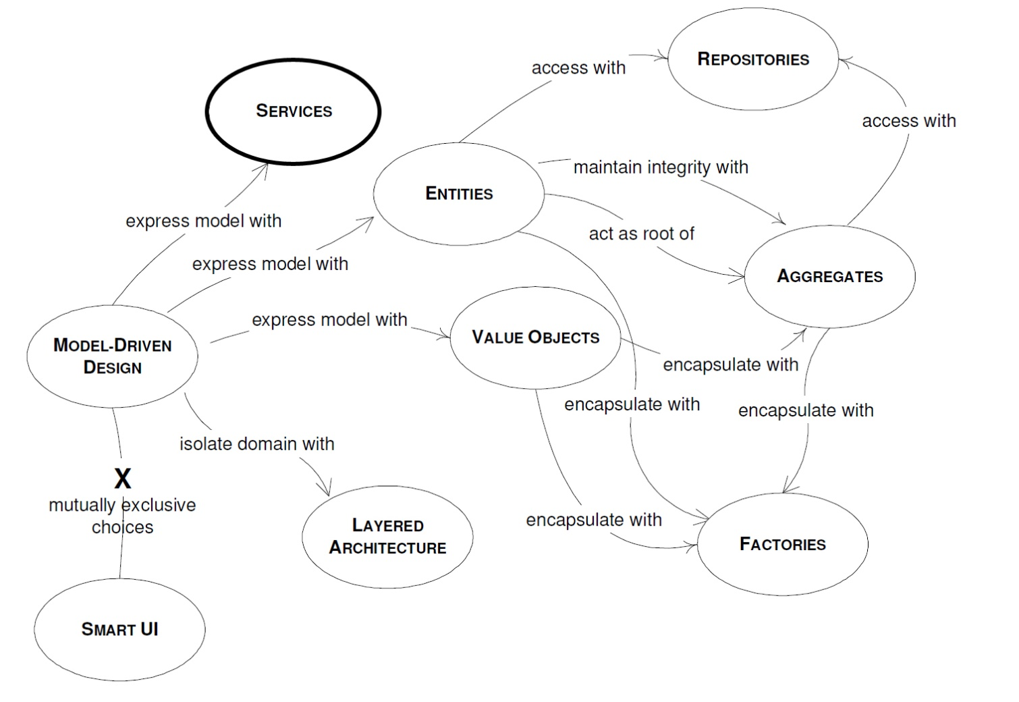
Građevni blokovi DDD-a (4)
Notes:
Izražavanje modela pomoću servisa.

Slide 18
Servisi
Servis je operacija ponuđena preko sučelja koje postoji samostalno u modelu, bez enkapsulacije stanja.
Dobar servis ima tri karakteristike:
Operacija se odnosi na koncept iz domene koji nije prirodni dio entiteta ili vrijednosnog objekta
Sučelje je definirano u okvirima drugih elemenata u domeni.
Operacije koje servis sadrži moraju biti bez stanja.

Slide 19
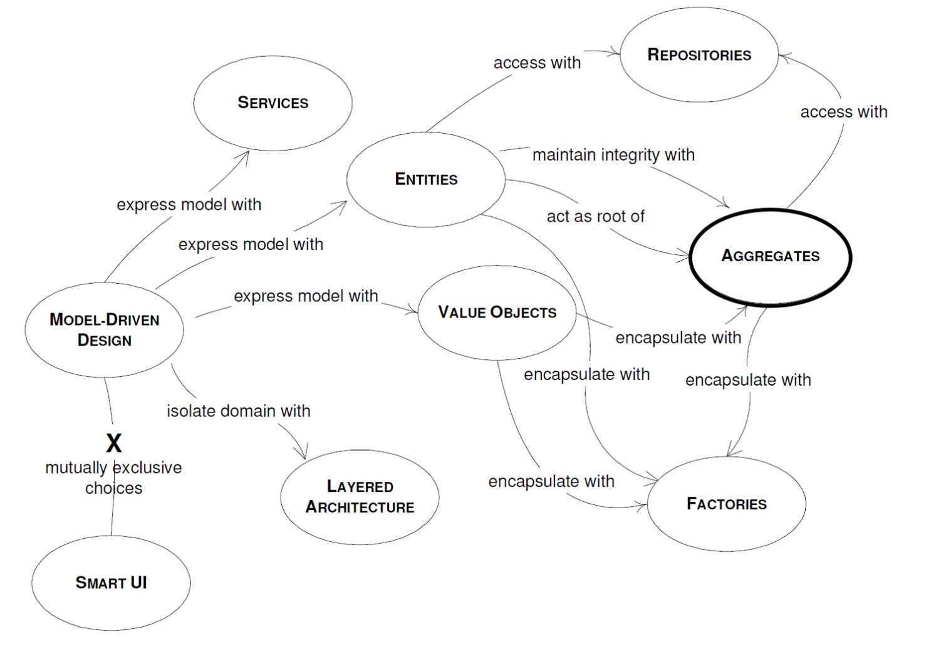
Građevni blokovi DDD-a (5)
Notes:
Održavanje integriteta pomoću agregata.

Slide 20
Agregati (1)
Agregat je skup povezanih objekata koje tretiramo kao jedinku prilikom promjene podataka.
Korijen je jedan, specifičan entitet sadržan unutar agregata.

Slide 21
Agregati (2)
Pravila agregata:
Korijenski entitet ima globalni identitet i odgovoran je za provjeravanje invarijanti
Entiteti unutar granice imaju samo lokalni identitet, jedinstven jedino unutar agregata.
Ništa izvan agregata ne može držati referencu na objekt unutar granice. Korijen može predati referencu na unutarnje entiteta na privremeno korištenje.
Iz baze je moguće dobiti samo korijenske entitete.
Objekti unutar agregata mogu držati referencu na korijene drugih agregata.
Prilikom brisanja agregata, operacija brisanja mora odjednom obrisati sve elemente agregata.

Slide 22
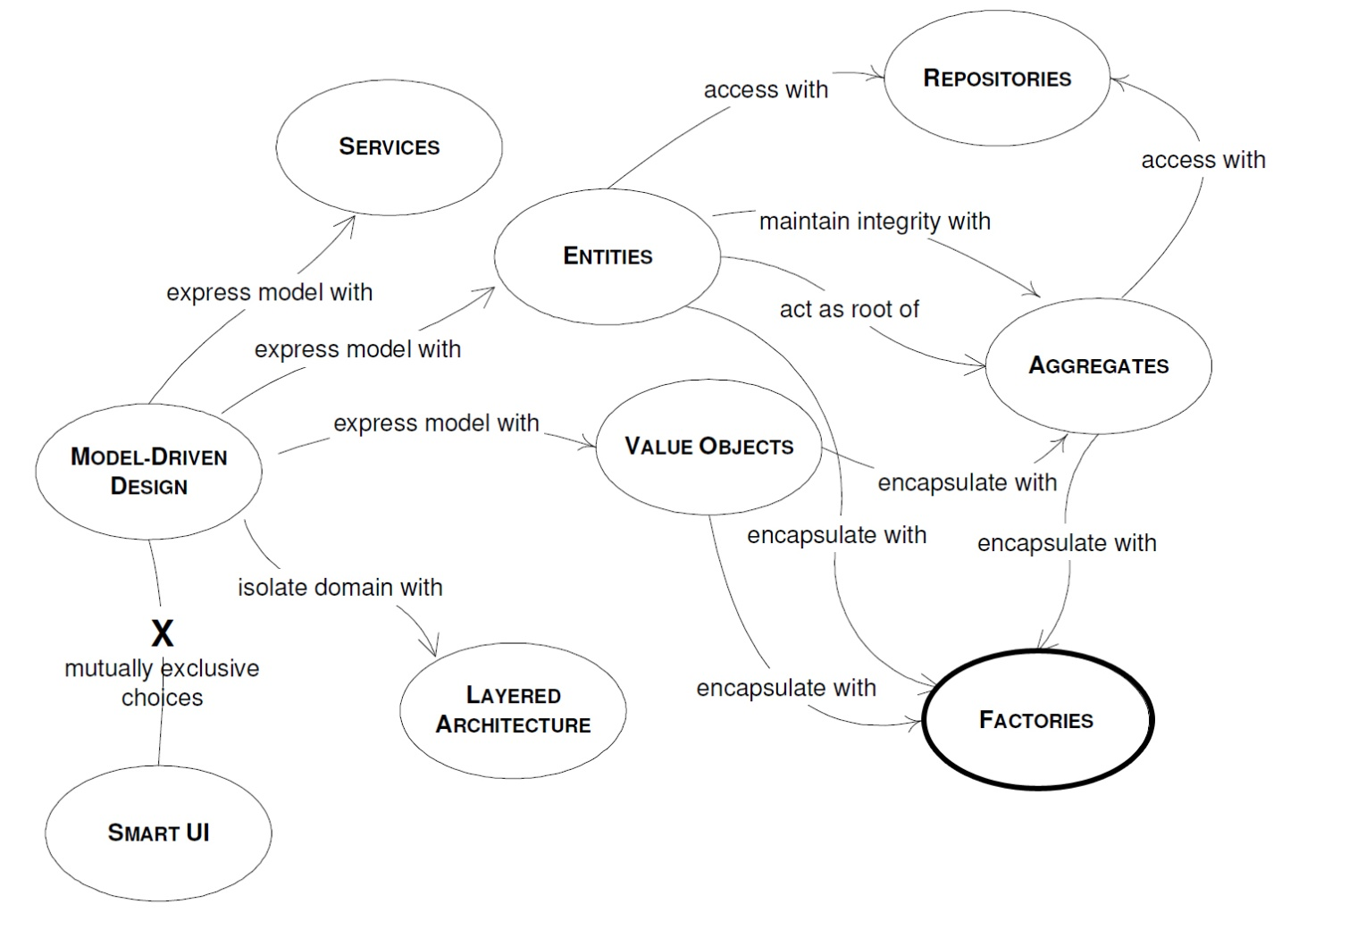
Građevni blokovi DDD-a (6)

Slide 23
Tvornice (1)
Stvaranje objekata može biti složena operacija.
Stvaranje kompleksnih objekata odgovornost je sloja domene, no međutim taj zadatak ne pripada objektima koji izražavaju model.
Programski element čija je odgovornost stvaranje drugih objekata naziva se tvornica.
Tvornica enkapsulira znanje potrebno za stvaranje kompleksnih objekata ili agregata.

Slide 24
Tvornice (2)
Dva osnovna zahtjeva za implementaciju tvornice:
Svaka operacija stvaranja je atomarna i provodi sve invarijante kreiranog objekta ili agregata.
Tvornica treba biti apstrahirana prema željenom tipu, a ne prema konkretnom razredu.
Ponekad je dovoljan samo konstruktor.

Slide 25
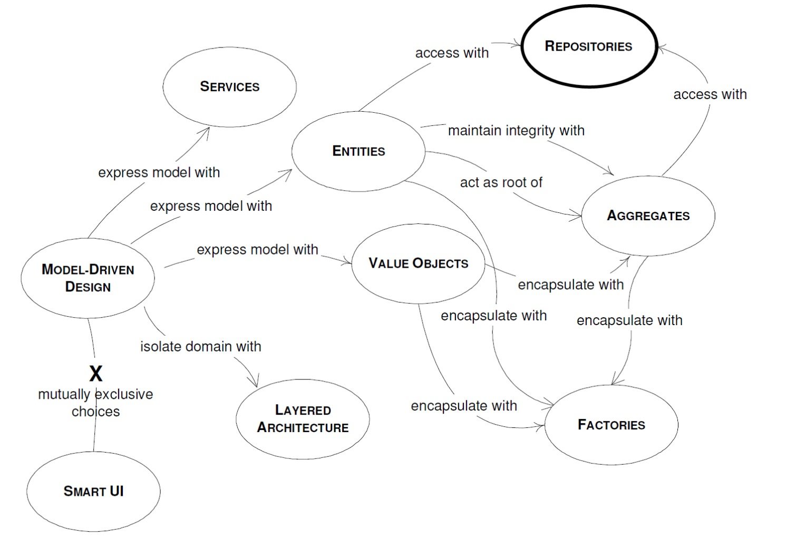
Građevni blokovi DDD-a (7)

Slide 26
Repozitoriji
Repozitorij je mehanizam za enkapsulaciju ponašanja spremanja, dohvaćanja i pretraživanja koji emulira kolekciju objekata.
Repozitorij je potrebno ostvariti kroz dobro poznato globalno sučelje.
Repozitoriji se definiraju samo za korijenske agregate koji u stvarnosti trebaju direktan pristup.

Slide 27
Kontinuirano refaktoriranje
Refaktoriranje je proces redizajniranja programskog koda radi poboljšanja modela bez bilo kakvog utjecaja na ponašanje aplikacije.
Tradicionalno refaktoriranje je tehnički motivirano.
DDD refaktoriranje je motivirano uvidom u domenu radi odgovarajućeg poboljšanja modela ili njegove reprezentacije u kodu.

Slide 28
Omeđen kontekst
Veliki projekti obuhvaćaju više modela.
Kombinacija programskih kodova sa različitim modelima uzrokuje teško održavanje i ne razumijevanje modela.
Komunikacija postaje ne shvatljiva (sveprisutni jezik).
Rješenje omeđen kotekst (engl. bounded context) – potrebno je eksplicitno definirati kontekst unutar kojeg se primjenjuje model.

Slide 29
Test-Driven Development (TDD) (1)
Razvoj vođen testiranjem, ili TDD, je pristup koji pomaže timu u ranoj identifikaciji dizajnerskih problema u projektu kao i verifikaciji da je programski kod u skladu sa modelom domene.
Vrlo je važno testirati stanja i ponašanje modela domene, a što manje se fokusirati na implementacijske detalje pristupa podacima ili perzistanciju.

Slide 30
Test-Driven Development (TDD) (2)
Pravila (Red/Green):
Napisati programski kod koji ne zadovoljava test
Napisati programski kod koji će proći unit test
Napraviti preoblikovanje koda (Refaktoriranje)

Slide 31
Upravljanje stambenim zgradama (1)
Sudionici upravljanja su suvlasnici i upravitelj.
Vlasnici se brinu i odgovaraju za svoje vlasništvo, a izvršne poslove oko toga povjeravaju upravitelju.
Upravitelj upravlja zgradom, održava ju, prikuplja pričuvu za zgradu te obavlja i sve druge poslove koje mu povjere suvlasnici.
Izvor prihoda kojim se osigurava i ostvaruje briga za stambenu zgradu jest pričuva.

Slide 32
Upravljanje stambenim zgradama (2)
Propisano je da se mora plaćati minimalno 1,53 kn/m² mjesečno u zajedničku pričuvu zgrade.
Potpuno uređen suvlasnički odnos u nekoj nekretnini postoji kada se točno utvrdi tko je vlasnik kojega posebnog dijela zgrade, a što je zajedničko vlasništvo.
Kako bi se to postiglo potrebno je etažirati zgradu.

Slide 33
Upravljanje stambenim zgradama (3)
Svi poslovi koje suvlasnici poduzimaju na zgradi imaju karakter redovne i izvanredne uprave.
O redovnoj upravi suvlasnici odlučuju većinom glasova.
Odluka se smatra donesenom kada se za nju izjasne suvlasnici koji zajedno imaju većinu suvlasničkih dijelova.
Dok je za izvanrednu upravu potrebna suglasnost svih suvlasnika.
Notes:
Poslovima redovne uprave smatraju se poslovi redovitog održavanja zajedničkih dijelova i uređaja nekretnine, te građevinski zahvati radi održavanja.
Izvanrednom upravom koja premašuje okvir redovne uprave smatraju se promjena namjene, dogradnja, nadogradnja, poslovi preuređenja itd.

Slide 34
Upravljanje stambenim zgradama (4)
Suvlasnici mogu prijaviti kvarove upravitelju.
Upravitelj za prijavljene kvarove angažira svoje kooperante za sanaciju kvarova.
Predstavnik suvlasnika mora potvrditi da je posao sanacije kvara obavljen.
Predstavnik suvlasnika mora odobriti svako plaćanje iz pričuve upravitelju.
Notes:
Poslovima redovne uprave smatraju se poslovi redovitog održavanja zajedničkih dijelova i uređaja nekretnine, te građevinski zahvati radi održavanja.
Izvanrednom upravom koja premašuje okvir redovne uprave smatraju se promjena namjene, dogradnja, nadogradnja, poslovi preuređenja itd.

Slide 35
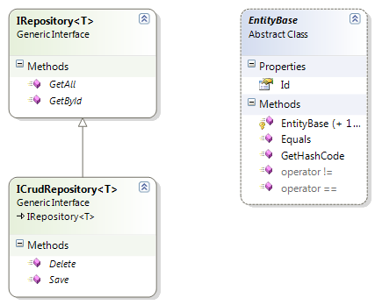
Implementacija - Apstrakcije

Slide 36
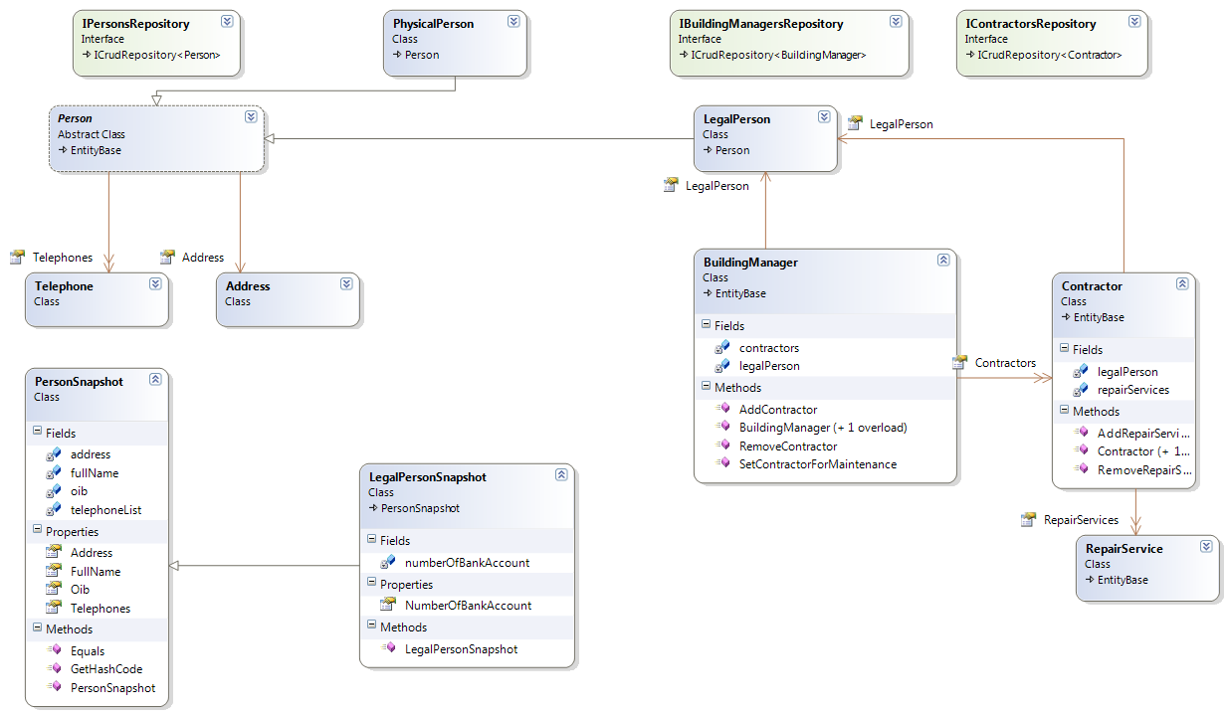
Implementacija – Osobe i uloge

Slide 37
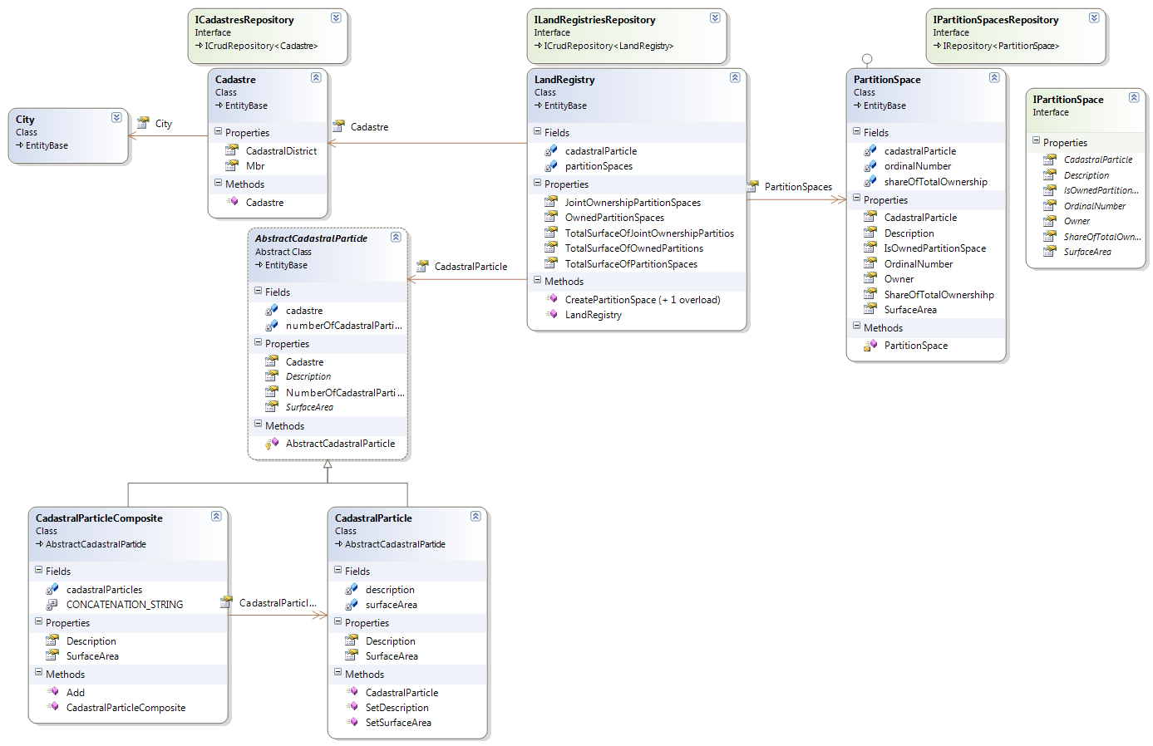
Implementacija - Zakonodavstvo

Slide 38
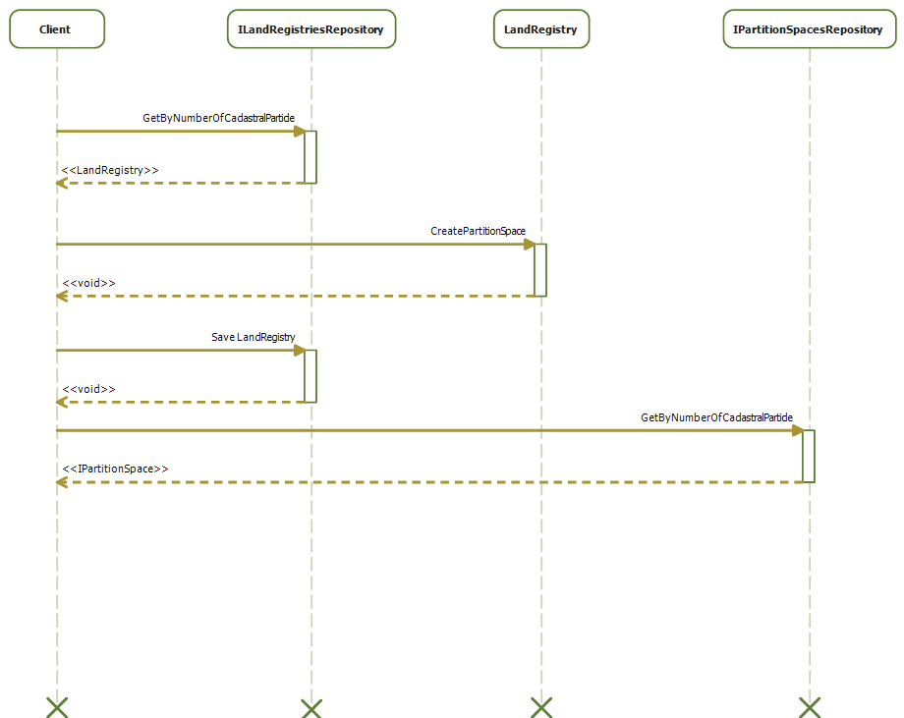
Implementacija - Zakonodavstvo

Slide 39
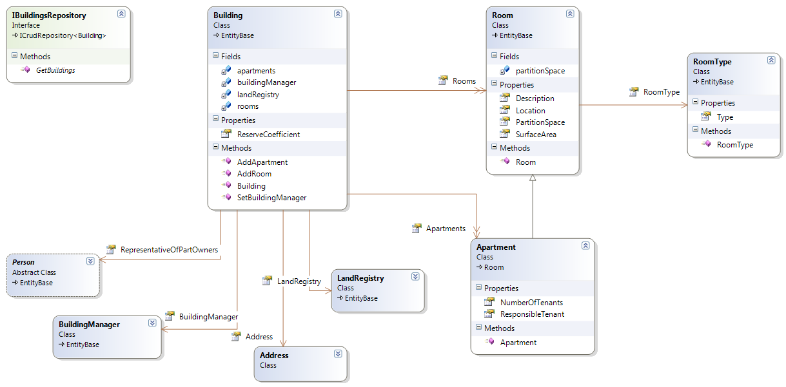
Implementacija – Upravljanje zgradom

Slide 40
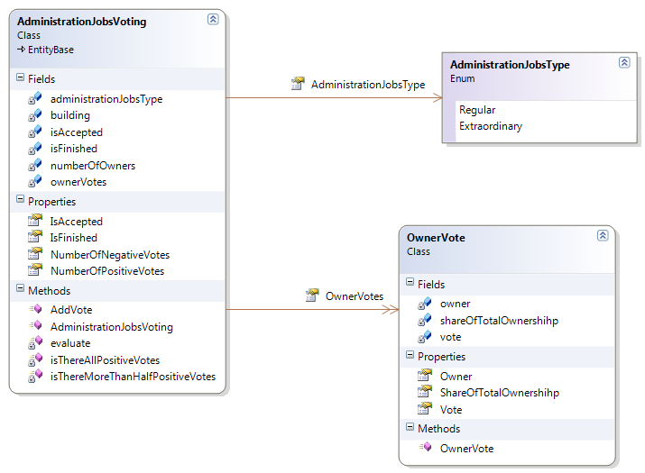
Implementacija – Upravljanje zgradom

Slide 41
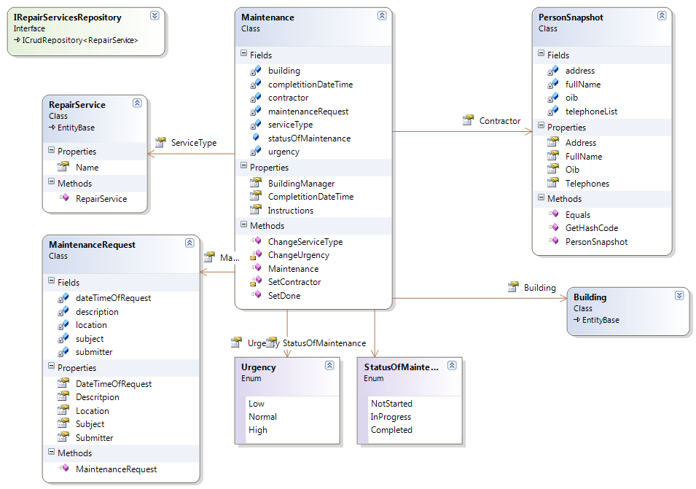
Implementacija – Prijava kvara

Slide 42
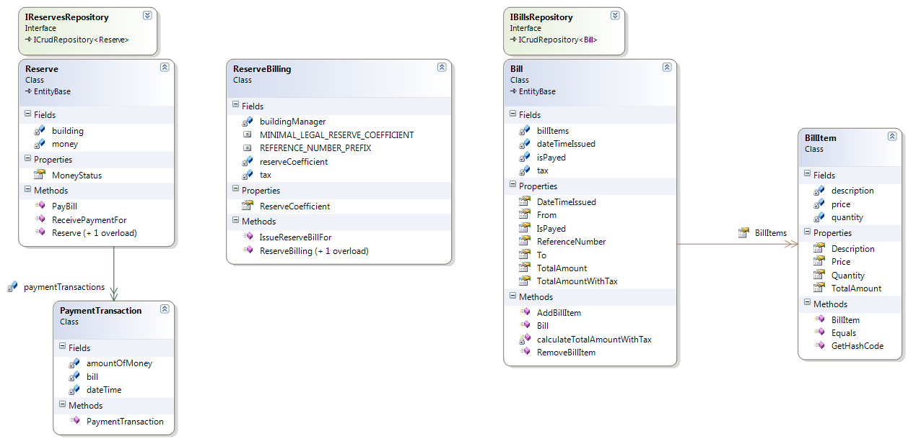
Implementacija – Financije

Slide 43
Zaključak
DDD preporučljiv za projekte sa kompleksnom domenom.
Popularan i kod manjih projekata.
Zahtjeva veliku disciplinu prilikom razvijanja od strane razvojnika.
Na početku vrlo spori rast, kasnije se to nadoknađuje u održavanju i proširivanju.
Premda je DDD zastupa “Persistence ignorance” potrebno je razmišljati i o implementacijskim detaljima.
Implementacijski detalj ponekad određuje što će biti korijenski agregat

Slide 44
Diplomski rad
Izrada kompletnog informacijskog sustava gdje je jezgra model dizajniran primjenom DDD-a.
Implementacija infrastrukturnog sloja, odnosno repozitorija, pomoću O/R mapera NHibernate
Prezantacijski i aplikacijski sloj ostvaren pomoću MVC obrasca, ASP.NET MVC 2
DDD model, odnosno sloj domene savršeno se nadopunjuje sa MVC-om

Slide 45
Literatura
Eric Evans: Domain-Driven Design: Tackling Complexity in the Heart of Software, Addison Wesley, 2003.
Srini Penchikala: InfoQ: Domain Driven Design and Development In Practice, 2008. URL: http://www.infoq.com/articles/ddd-in-practice
Abel Avram & Floyd Marinescu: Domain-Driven Design Quickly, 2006. URL: http://www.infoq.com/minibooks/domain-driven-design-quickly
Domain-Driven Design Community URL: http://domaindrivendesign.org/
Domain Driven Design URL: http://en.wikipedia.org/wiki/Domain-driven_design

